Slide 1

英语课标教学课件
必修1

Slide 2


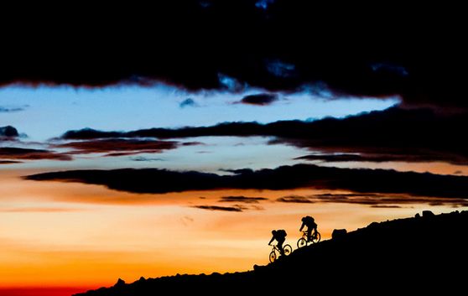
Unit 3
Travel journal

Slide 3

GUIDED WRITING
【写作任务与要求】
本次写作要求写一篇与旅游有关的文章。
【写作任务】
请根据以下信息，为某旅游记杂志写一篇英文游记。

Slide 4
出行人员 | 我和家人
目的地 | 西藏
出发时间 | 2013年5月3日
出发地点 | 北京首都机场
逗留时间 | 4天
行程安排 | 第一天：早晨7:40 出发，下午2点到达拉萨¹，入住 圣瑞吉度假酒店²休息。 第二天：早餐后，游览景点： ● 布达拉宫³； ● 大昭寺⁴； ● 拉萨最大的自由市场——八角街⁵：购物。 第三天：乘车前往世界著名的羊八井温泉⁶(可以洗 澡，放松心情)。 第四天：乘飞机返回北京，结束行程。
旅游感受 | ● 不虚此行，自然之美给我留下了深刻印象； ● 加深了对西藏文化与习俗的了解。

Slide 5
1. 拉萨 Lhasa
2. 圣瑞吉度假酒店 St. Regis Hotel
3. 布达拉宫 the Potala Palace
4. 大昭寺 Jokhang Temple
5. 八角街 Barkhor Street
6. 羊八井温泉 Yambajan hot springs
【写作要求】
只能用5 个句子表达全部内容；开头部分已给出，不计入考查范围。
I paid a four-day visit to Tibet with my family during the May Day holidays.
_____________________________________

Slide 6
【写作分析与指导】
一、写作分析
1. 写作思路：这是一篇游记，介绍一次旅游的经历。写作前，我们可根据所提供的信息首先列出所需要的单词和短语；然后把这些词语扩充成句子；最后根据所给信息，使用适当的过渡词把这些句子连成一段话。
2. 时态与人称分析：时态：描写发生过的事情要用一般过去时；人称：第一人称。

Slide 7
二、词句储备
1. 写作中可能使用的词语有：
(1) 旅途，行程 ___________________________
(2) 出发，动身_______________ (3) 安顿 _________ (4) 参观 ______________________
(5) 自由市场 _________________
(6) 世界著名的 _____________________
(7) 放松 _____________________
(8) 难以忘怀的 ______________________
(9) 值得的 _____________________
(10) 自然之美 __________________
(11) 对……有更好的理解
_______________________________
(12) 风俗 _______________________
journey
set out
settle
pay a visit to
free market
world-famous
relax
unforgettable
worthwhile
natural beauty
have a better understanding of
custom

Slide 8
2. 写作中可能使用的句子有：
(1) 5月3日早上7点40分, 我们从北京首都机
场出发，大约6 个多小时后我们到达了
拉萨，随后我们入住瑞吉度假酒店休
息。
__________________________________
__________________________________
__________________________________
__________________________________
__________________________________
On May 3rd, we set out from Beijing Capital Airport at 7:40 am and after more than six hours we reached Lhasa, in which we settled at the St. Regis Hotel for a good rest.

Slide 9
(2) 第二天早饭后，我们游览了布达拉宫、
大昭寺，然后去了拉萨最大的自由市场
八角街购物。
__________________________________
__________________________________
__________________________________
__________________________________
(3) 我们驱车前往世界闻名的羊八井温泉，
在那里我们泡澡放松。
__________________________________
__________________________________
__________________________________
The next day, after breakfast, we paid a visit to the Potala Palace, Jokhang Temple and then went shopping in Barkhor
Street, the largest free market in Lhasa.
We drove to the world-famous Yangbajing hot spring, where we
took a good bath to relax.

Slide 10
(4) 最后一天，我们乘飞机返回北京，结束
了整个行程。
__________________________________
__________________________________
(5) 这次旅行是令人难忘的，是值得的，因为
西藏的自然之美给我留下了深刻的印象，
同时加深了我对西藏文化与习俗的了解。
__________________________________
__________________________________
__________________________________
__________________________________
__________________________________
The last day, we returned to Beijing by air, and our journey ended.
The journey was unforgettable and worthwhile because the natural beauty of Tibet impressed me deeply and I had a better understanding of Tibetan culture and customs.

Slide 11
三、下笔成文
3. 下笔成文
I paid a four-day visit to Tibet with my family during the May Day holidays last year.
On May 3rd, we set out from Beijing Capital Airport at 7:40 am and after more than 6 hours we reached Lhasa, in which we settled at the St. Regis Hotel for a good rest.

Slide 12
The next day, after breakfast, we visited the Potala Palace, Jokhang Temple and then went shopping in Barkhor Street, the largest free market in Lhasa. On the third day, we drove to the world-famous Yangbajing hot spring, where we took a good bath to relax. The last day, we had to return to Beijing by air, and our journey ended.
The journey was unforgettable and worth-while because the natural beauty of Tibet impressed me deeply and I had a better understanding of Tibetan culture and customs.

Slide 13
【点评】
本篇习作内容完整，要点齐全，文笔流畅，运用了较多的语法结构和词汇，简单句和复合句交替使用，并按照时间先后将文章有序地组织起来，紧凑又有逻辑，不失为一篇佳作！

